Slide 1
Sistema Africano de Transferência de Créditos
(ACTS)

Slide 2
HAQAA3 | FASE PILOTO DO ACT
Visão geral do Módulo 1
Este módulo explora o que são créditos académicos, como funcionam dentro dos currículos, como as experiências africanas e europeias com a reforma do sistema de crédito evoluíram e o que tudo isto significa para a utilização prática do ACTS a nível institucional.
Agenda
Apresentação geral dividida em 3 secções (40 minutos)
  Secção 1 — Créditos académicos: conceito, carga de trabalho e o quadro ACTS
  Secção 2 — História e evolução dos sistemas de créditos académicos
  Secção 3 — Traduzir os currículos em ACTS: um percurso prático
Sessão de trabalho em grupo (40 minutos)
Apresentação dos resultados da discussão em grupo (30 minutos)
Conclusão (10 minutos)
MÓDULO 1
Créditos académicos
e currículos

Slide 3
SECÇÃO 1
Créditos Académicos: conceito, carga de trabalho e o quadro ACTS

Slide 4
O que é um crédito académico?
LÓGICA BASEADA EM ENTRADA
LÓGICA BASEADA EM SAÍDA (ECTS & ACTS)
Input-based logic
Mede o tempo que o professor dedica a ensinar (horas de contacto).
Os créditos refletem a oferta de ensino, não o desempenho da aprendizagem.
Comum em sistemas derivados de Carnegie.
Mede o esforço total que o estudante investe para alcançar resultados de aprendizagem definidos.
Os créditos refletem a carga de trabalho dos estudantes. Muda o foco para o aprendiz.
Quatro funções dos créditos académicos
Acompanhamento da progressão
Certifica a conclusão das partes obrigatórias do programa
Comunicação da carga de trabalho
Sinaliza o quão exigente é um curso em termos de esforço dos estudantes
Facilitação da mobilidade
Fornece uma moeda comum para comparar a carga de trabalho entre instituições — função principal do ACTS
Sinalização de qualidade
Em alguns sistemas, transmite um nível académico ou rigoroso (o ACTS funciona melhor em conjunto com quadros de QA)

Slide 5
Créditos e resultados de aprendizagem: a ligação essencial
Os créditos devem refletir não só o tempo investido, mas também a aprendizagem alcançada.
Os resultados de aprendizagem tornam o reconhecimento mais transparente — as instituições podem avaliar a relevância da aprendizagem prévia.
A metodologia de ajuste torna esta ligação operacional: resultados ao nível do programa e do curso expresados como competências.
Alinhamento Construtivo (Biggs, 1999) — aplicado à dimensão de crédito
Coerência vertical
Coerência horizontal
Coerência da carga de trabalho
Cada resultado de aprendizagem é coberto por pelo menos uma atividade e uma avaliação.
As atividades e avaliações estão alinhadas — os alunos praticam aquilo em que são avaliados.
O total de horas necessárias é consistente com o valor de crédito declarado.
Ponto principal: Um crédito é um contentor. O que importa para o reconhecimento é o que está dentro: os resultados de aprendizagem, o nível de estudo e o contexto académico. O ACTS fornece o contentor; o desenho curricular e a especificação dos resultados de aprendizagem preenchem-no de significado.

Slide 6
Componentes da carga de trabalho dos estudantes e o valor de referência do crédito ACTS
Aprendizagem & ensino programados
Estudo independente guiado
Preparação para & Conclusão da avaliação
Aulas, seminários, tutoriais, sessões de laboratório, trabalho de campo, aulas online síncronas
Leituras atribuídas, conjuntos de exercícios, módulos online, preparação de estudos de caso, trabalho de projeto de grupo
Revisão do exame, redação de ensaios, conclusão de projeto, preparação de apresentações, montagem do portefólio
Valor de referência do crédito ACTS
1 crédito ACTS =
20 a 25 horas de carga total de trabalho dos estudantes
60 créditos ACTS
= 1 ano letivo completo
≈ das 1.200 às 1.500 horas
O intervalo de 20–25 horas reconhece variações nos contextos institucionais, disciplinas e modos de prestação.
Calibração nacional: os países podem adotar um ponto específico dentro do intervalo para a consistência do QNQ.
Alinhado com a norma ECTS para facilitar o reconhecimento internacional no marco da Convenção de Addis.

Slide 7
ACTS: Princípios de desenho e o que o torna distintivo
1
Voluntário e cooperativo
2
Referência continental, não uniformidade
O ACTS não é imposto como uma obrigação regulatória. As instituições utilizam-no porque veem valor no quadro de referência partilhado.
O ACTS não exige que todas as instituições africanas adotem sistemas idênticos. Fornece um ponto de referência comum contra o qual diferentes definições nacionais podem ser mapeadas.
3
Compatibilidade vs. Substituição
4
Construção de confiança através do uso
O ACTS reconhece explicitamente sistemas regionais existentes (EACATS, CAMES, SADCQF) e procura articulação com eles, não absorção.
A credibilidade do ACTS cresce através da prática. Cada transferência de crédito bem-sucedida constrói a confiança institucional que torna a próxima transferência mais fácil.

Slide 8
SECÇÃO 2
História e evolução dos sistemas de créditos académicos

Slide 9
De Carnegie ao ECTS: duas lógicas do crédito
Unidade Carnegie (EUA, 1906)
ECTS (Europa, 1988/1999)
Concebido como um instrumento administrativo para a elegibilidade da pensão — não como uma medida de aprendizagem.
1 crédito = 1 hora de instrução em sala de aula/semana ao longo de ~15 semanas (apenas horas de contacto).
Baseado em insumos e centrado no professor: mede o tempo na sala de aula.
O seu legado ainda é visível em instituições que definem o valor de crédito principalmente pelas horas de aula.
A própria Fundação Carnegie apelou à substituição por medidas baseadas em resultados.
Centrado no estudante: os créditos medem o que o estudante faz, não o que o professor faz.
1 ECTS = 25–30 horas de carga total de trabalho dos estudantes (contacto + estudo independente + avaliação).
60 créditos ECTS = um ano letivo completo ≈ 1.500–1.800 horas.
Os créditos devem ser referenciados aos resultados de aprendizagem e à sua avaliação.
Adotado por 50+ países; modelo primário para o ACTS e outros sistemas regionais.
→

Slide 10
Visão comparativa: Unidade Carnegie, ECTS e ACTS
Unidade Carnegie
ECTS
ACTS
Origem
USA, 1906
Europe, 1988/1999
Africa, 2000s–present
O que é medido
Horas de contacto dos professores
Carga total de trabalho dos estudantes
Carga total de trabalho dos estudantes
1 crédito =
~1 h/semana de contacto (15 semanas)
Carga total de trabalho de 25–30 horas
Carga total de trabalho de 20–25 horas
Ano letivo completo
Variável (30–36 créditos)
60 créditos
60 créditos
Ligação com Resultados de Aprendizagem
Não é obrigatório
Obrigatório
Obrigatório
Lógica de desenho
Baseado em insumos
Baseado em resultados
Baseado em resultados
Âmbito regional
América do Norte e sistemas influenciados
50+ países (Europa)
Quadro Pan-Africano

Slide 11
O desenvolvimento do ACTS: do Tuning Africa a HAQAA3
Tuning Africa
2011–2015
HAQAA1
2015–2018
HAQAA2
2018–2022
HAQAA3
2023–present
Metodologia Adaptada de Tuning para África. Projeto piloto de currículos baseados em resultados de aprendizagem em 5 disciplinas. Estabeleceu uma base conceptual para a atribuição de créditos referenciada por resultados.
Desenvolvimento o Quadro Pan-Africano de Garantia e Acreditação da Qualidade (PAQAF). Princípios estabelecidos que ligam QA, reconhecimento de qualificações e transferência de créditos.
Elaborou o Roteiro ACTS: valores de referência de crédito, diretrizes de implementação para instituições, protocolos de alinhamento com os quadros nacionais de qualificações.
Passar do desenvolvimento de políticas para a prática institucional. Abordar a inércia institucional, lacunas de capacidade, pobreza de dados, fragmentação regulatória e défices de confiança.
Barreiras principais identificadas pelo Relatório HAQAA3 (2025):
Inércia institucional: muitas universidades ainda utilizam definições de crédito baseadas em horas de contacto derivadas da Carnegie.
Lacunas de capacidade: especialização limitada em estimação de carga de trabalho e conceção de resultados de aprendizagem ao nível docente.
Pobreza de dados: ausência de dados fiáveis sobre a carga real de trabalho dos estudantes para calibração de créditos baseada em evidências.
Fragmentação regulatória: os quadros nacionais de crédito variam significativamente em alinhamento com o ACTS.
Défices de confiança: sem mecanismos partilhados de QA, as instituições são relutantes em reconhecer créditos dos parceiros.

Slide 12
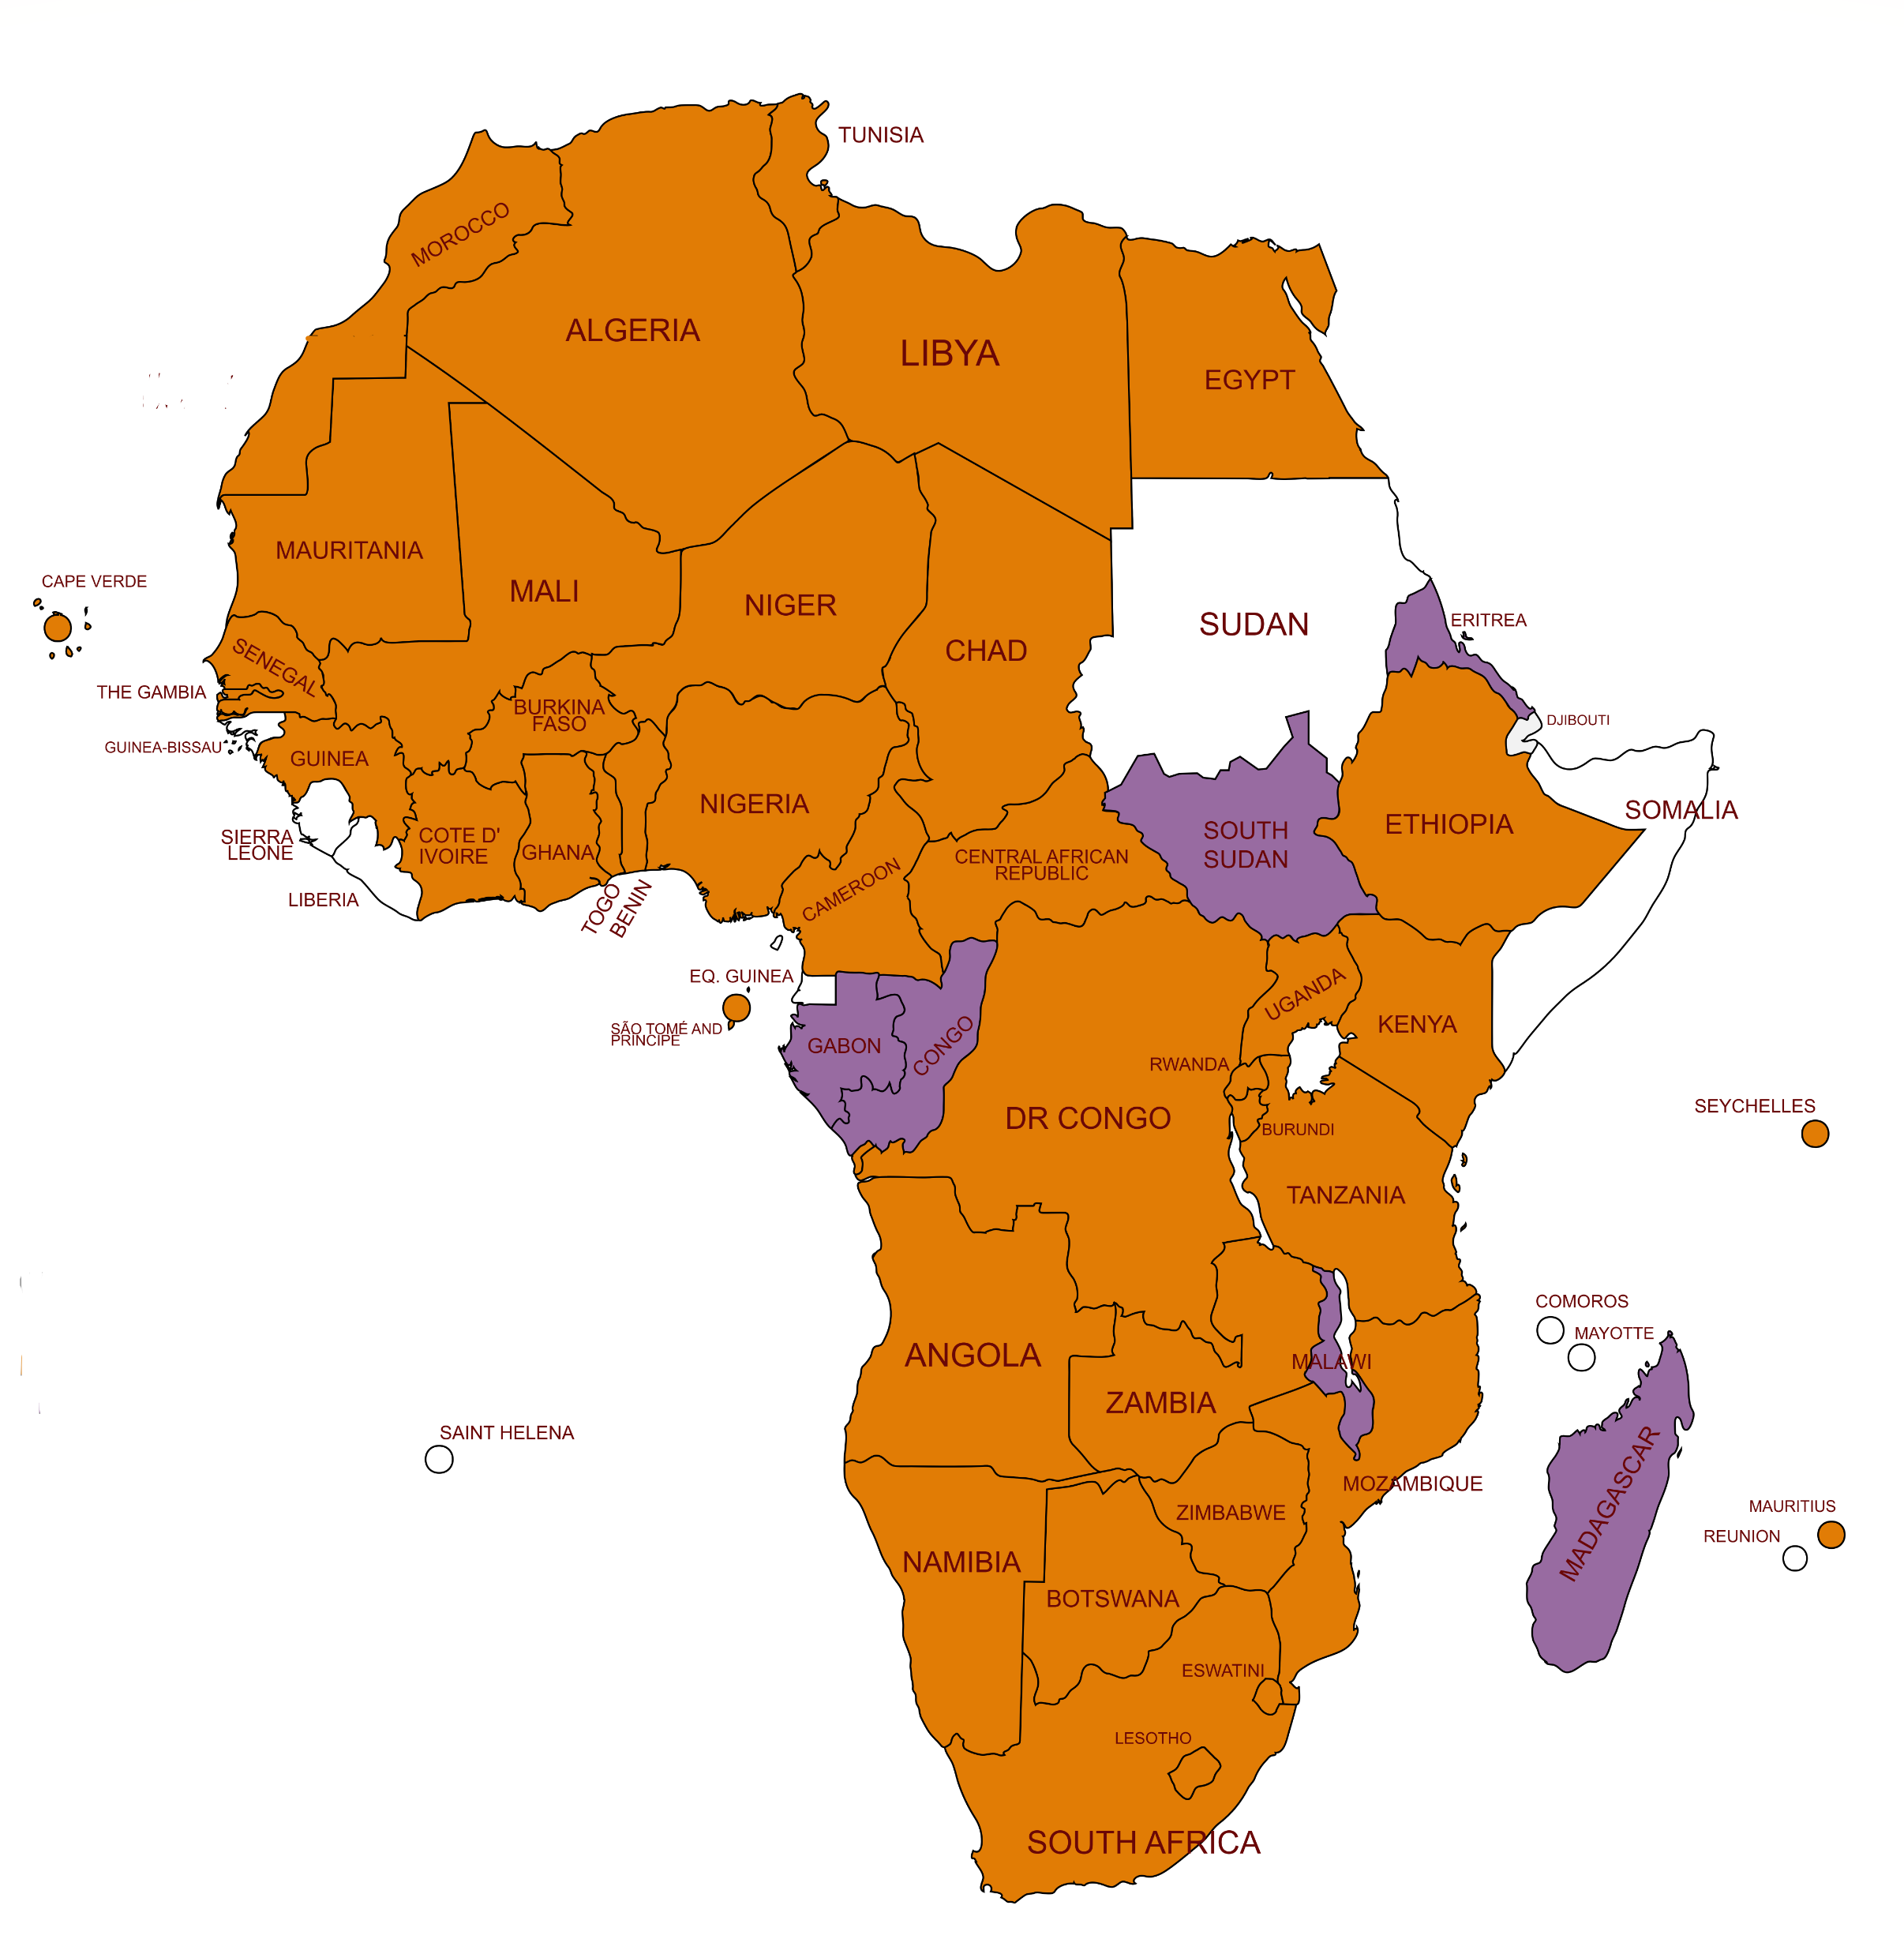
Estado da Arte - Créditos académicos em África
40
Países com sistema de crédito
6
Países sem sistema de crédito

Slide 13
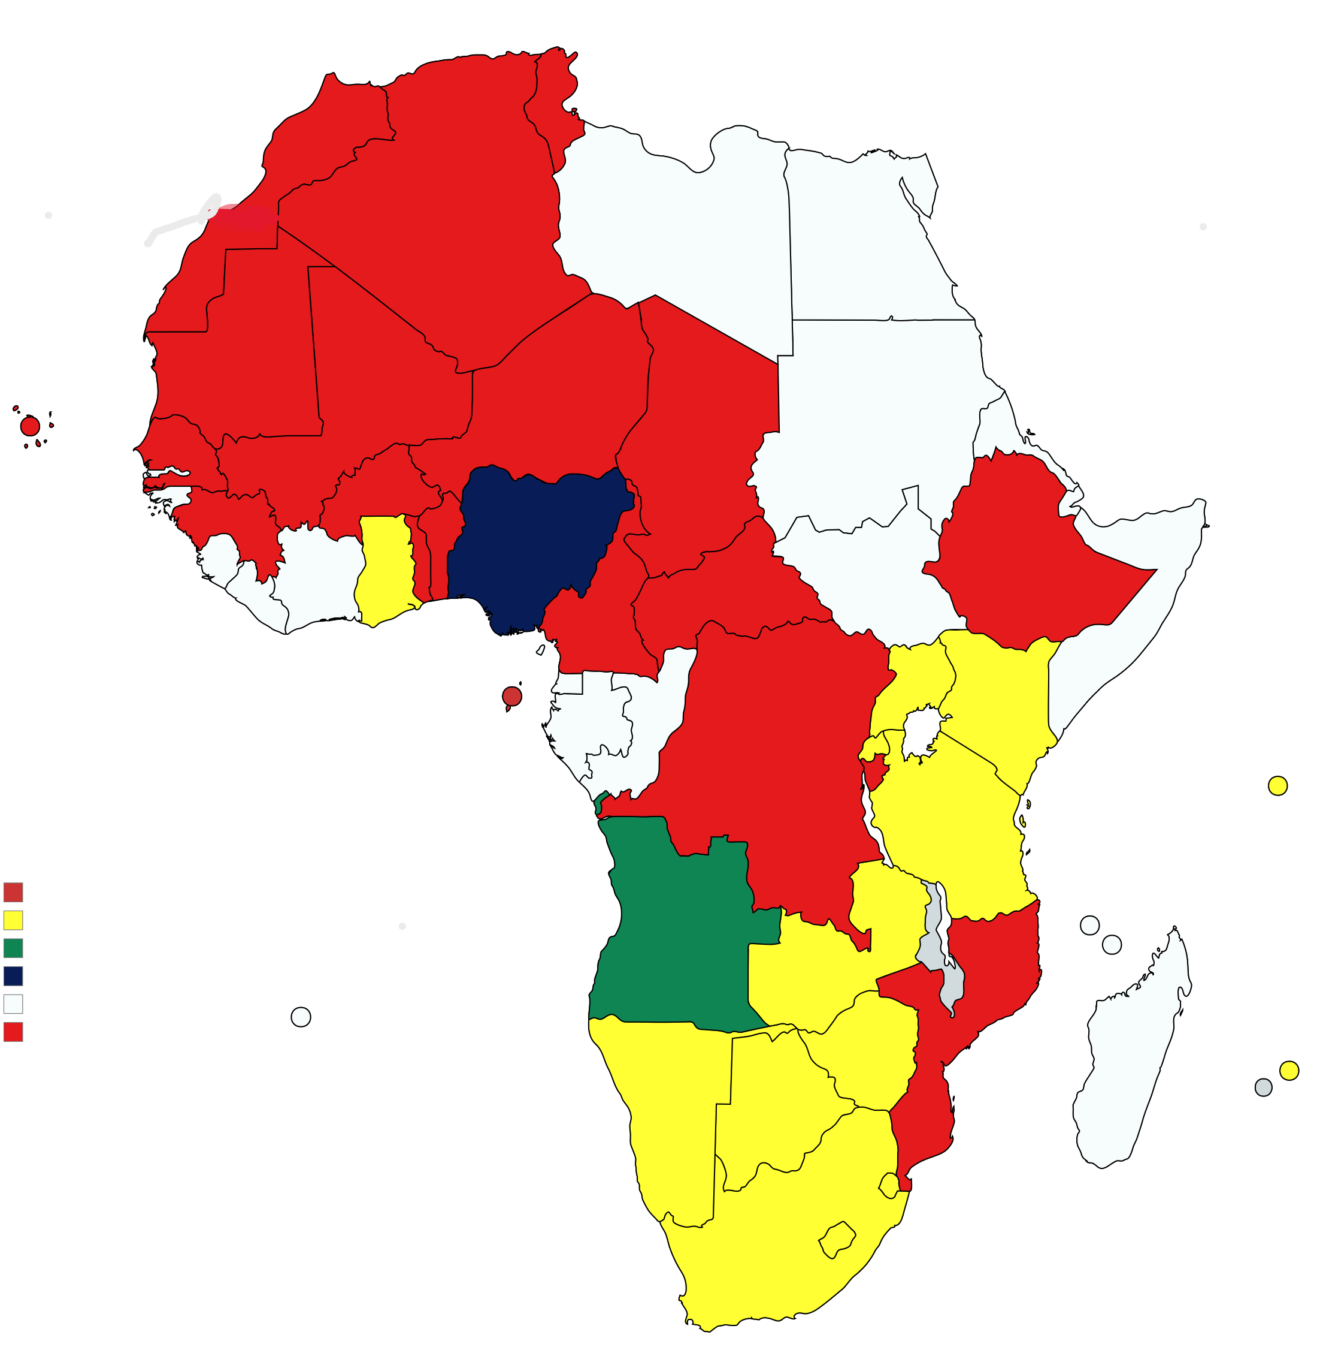
PAÍSES COM SISTEMA DE CRÉDITOS (Número de créditos por ano letivo)
21
60 créditos por ano letivo
14
120 créditos por ano letivo
1
30 créditos por ano letivo
1
80 créditos por ano letivo
37 países com créditos anuais que variam entre 30 e 120 (3 países sem definição/informação)
Notes:
No hay definición de Egipto, Chad y Lybia

Slide 14
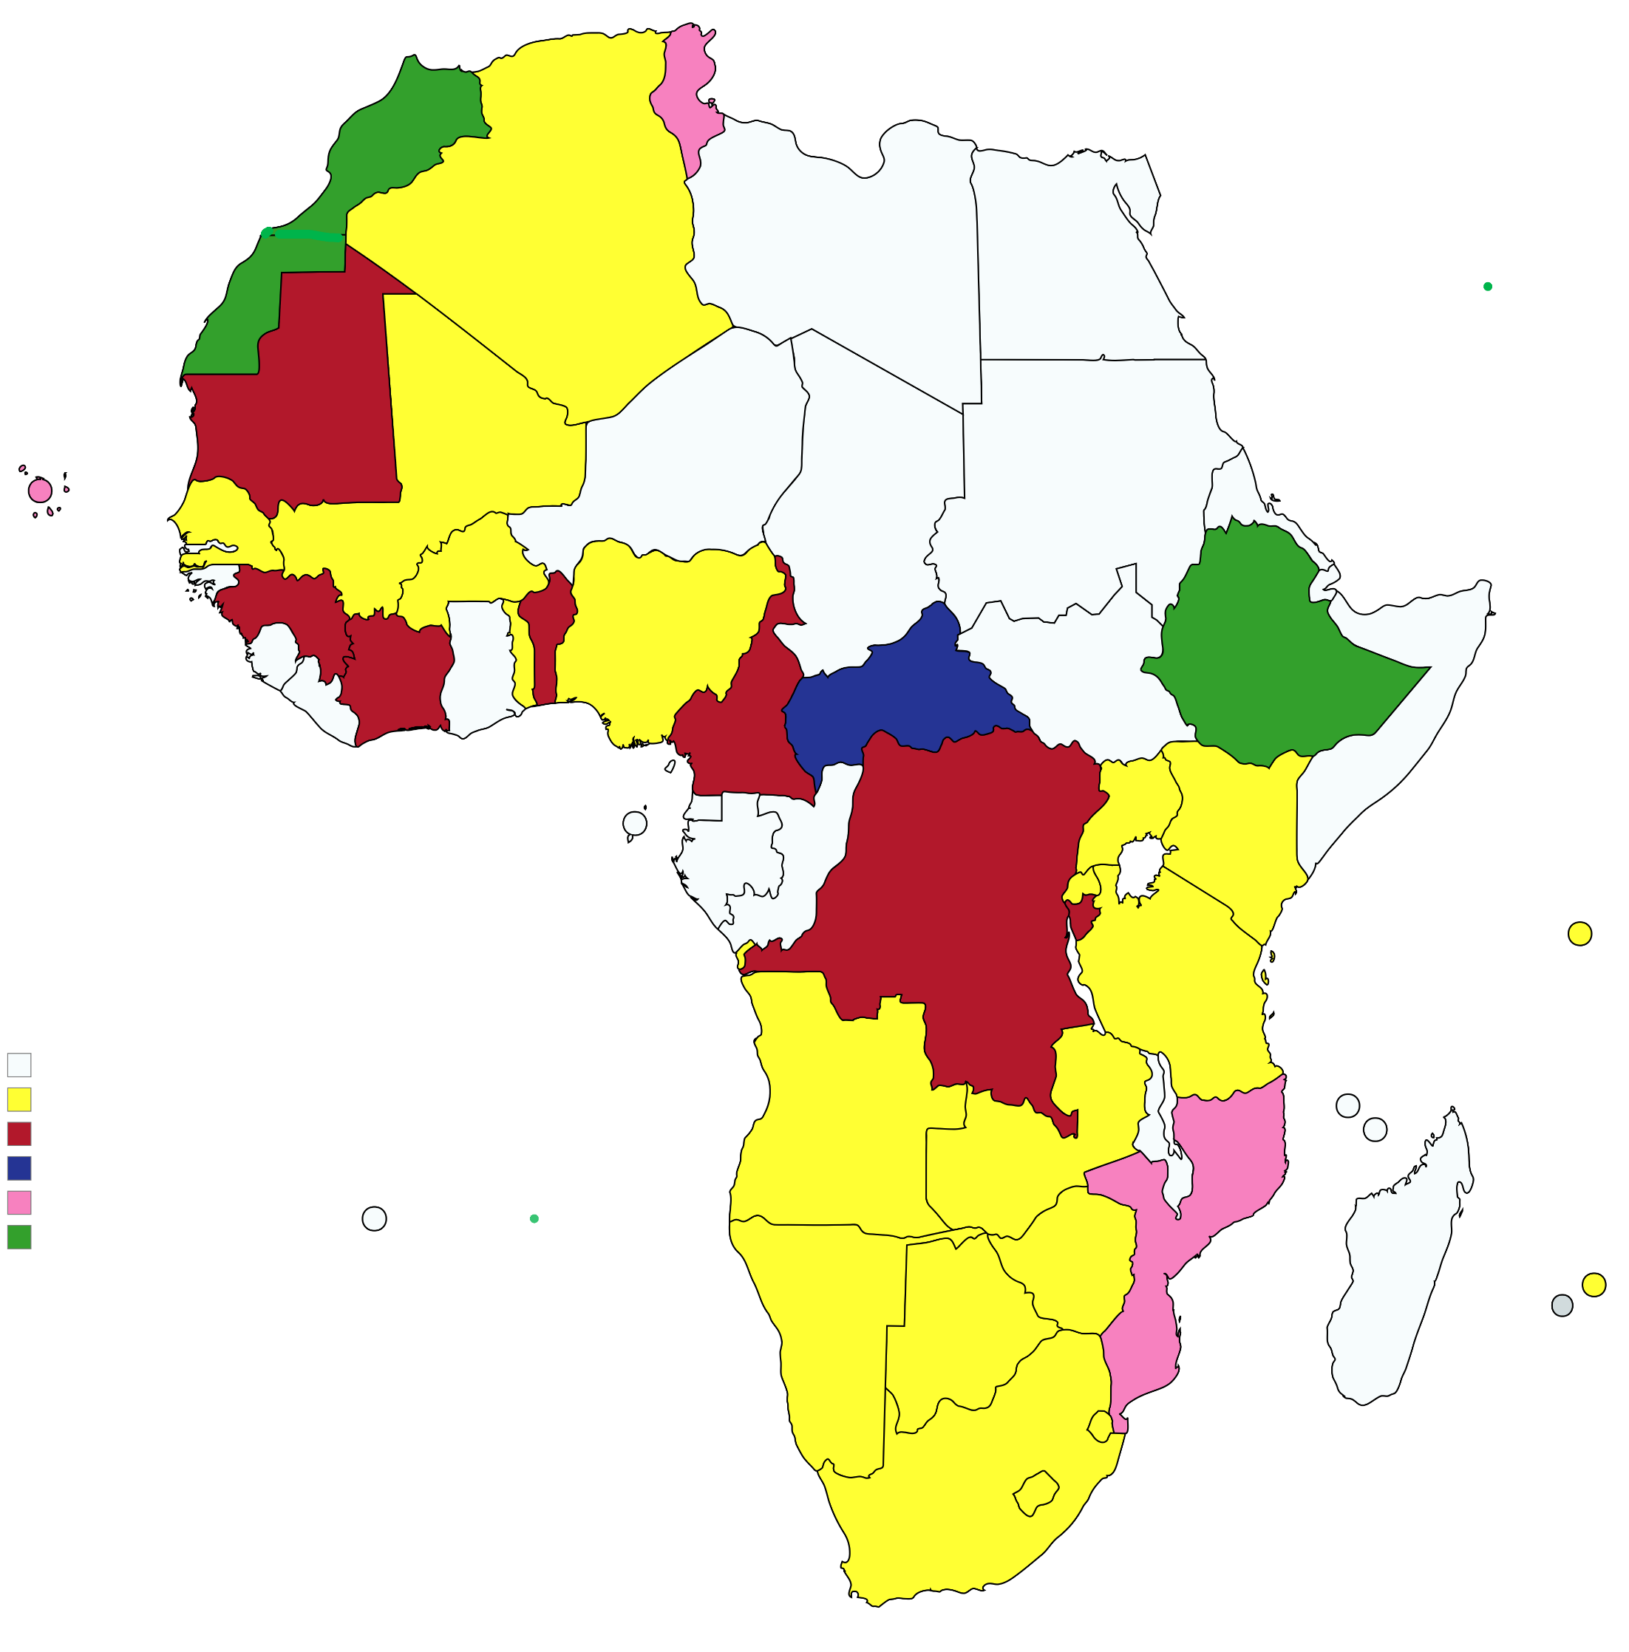
PAÍSES COM SISTEMA DE CRÉDITOS (Número de horas por ano letivo)
21
1200 horas por ano letivo
7
1500 horas por ano letivo
2
1620 horas por ano letivo
1
1800 horas por ano letivo
3
1500 – 1800 horas por ano letivo

Slide 15
ACTS na integração regional africana: ACTS e ACQF
O ACTS está incorporado na Agenda 2063 da UA e na Estratégia Continental de Educação para África (CESA 2016–2025). Permite quatro objetivos continentais:
1
Mobilidade estudantil em toda África
2
Reconhecimento de qualificações em sistemas nacionais
3
Desenvolvimento de programas conjuntos
4
Integração no mercado de trabalho
ACTS e ACQF: complementares, não competitivas
ACTS
ACQF
Facilita a transferência de créditos para mobilidade estudantil
Fornece uma referência para comparar os níveis de qualificação
Funciona ao nível de cursos e períodos de estudo
Opera ao nível de qualificações e cursos completos
Suporta mobilidade de curto prazo e parcial
Apoia o reconhecimento das qualificações concluídas
Requer definição de carga de trabalho e resultados de aprendizagem
Exige descritores de nível e padrões de qualificação

Slide 16
SECÇÃO 3
Traduzir os currículos em ACTS:
um percurso prático

Slide 17
Passo 1 — Estabelecer a linha base da carga de trabalho
1
Estima o total de horas que um estudante típico dedica a cada disciplina — incluindo TODOS os componentes:
Tempo de contacto agendado
Estudo dirigido
Palestras, seminários, sessões de laboratório, tempo de estúdio
Leituras atribuídas, conjuntos de exercícios, exercícios preparatórios
Estudo autodirigido
Preparação e conclusão da avaliação
Revisão, leitura de contexto, trabalho exploratório
Exames, ensaios, projetos, apresentações, portfólios
Exemplo trabalhado — curso semestral de 16 semanas
Leituras (2 × 1,5 h/semana)
3 horas por semana
48 h
Participação em seminários/tutoriais
1 hora por semana
16 h
Leitura atribuída e preparação do caso
2,5 horas por semana
40 h
Trabalho em projetos de grupo
1,5 h/semana
24 h
Preparação e conclusão da avaliação
—
22 h
TOTAL
—
150 h → 150 ÷ 25 = 6 créditos ACTS
Erro comum: Instituições que contam apenas as horas de aula (48 h) atribuem 2 créditos subestimando significativamente o módulo e tornando o trabalho dos estudantes invisível nos registos oficiais.

Slide 18
Passos 2 e 3 — Resultados de Aprendizagem e mapeamento ao valor do crédito ACTS
2
Articular Resultados de Aprendizagem — um resultado de aprendizagem bem formulado:
Utiliza um verbo ativo que descreve uma capacidade observável (analisar, desenhar, avaliar, aplicar — não "compreender" ou "apreciar").
Especifica o objeto ou contexto a que a capacidade se aplica.
Sinaliza implícita ou explicitamente o nível de complexidade (introdutório, intermédio, avançado).
3
Mapa para o Valor de Crédito do ACTS — Tabela de referência:
Carga total
de trabalho
Créditos ACTS
O mapa de créditos ao nível do programa fornece:
20–25 h
1 crédito
Uma licenciatura de 3 anos → 180 créditos ACTS
Uma licenciatura de 4 anos → 240 créditos ACTS
Visão estrutural das disciplinas nucleares, optativas, estágios e projetos finais
Informação essencial para as instituições de acolhimento que avaliam estudantes transferidos
40–50 h
2 créditos
60–75 h
3 créditos
80–100 h
4 créditos
100–125 h
5 créditos
120–150 h
6 créditos

Slide 19
Armadilhas comuns a evitar
Atribuição de créditos sem estimativa de carga de trabalho
Tratar a tradução como puramente administrativa
Porque é importante: Os créditos tornam-se números arbitrários sem significado para as instituições de receção.
Porque é importante: O corpo docente desengaja-se; os créditos tornam-se rótulos burocráticos.
Como evitar: Baseie sempre os valores de crédito numa estimativa documentada de carga de trabalho, por mais aproximada que seja.
Como evitar: Envolva o corpo docente na atribuição de créditos, especialmente na formulação dos resultados de aprendizagem.
Ignorar os quadros regionais existentes
Assumir equivalência de créditos implica equivalência de conteúdo
Porque é importante: Tradução do ACTS inconsistente com EACATS, CAMES ou SADCQF cria confusão.
Porque é importante: Um curso de 3 créditos numa instituição ≠ um curso de 3 créditos noutra.
Como evitar: Mapear créditos ACTS para quadros regionais existentes; Compatibilidade de documentos explicitamente.
Como evitar: Use os resultados de aprendizagem para comunicar conteúdo; Use os créditos para comunicar a carga de trabalho.
Tentar implementar em toda a instituição de uma só vez
Como evitar: Pilote um ou dois programas, documente a experiência e depois replique.

Slide 20
MÓDULO 1 | ATIVIDADE INDIVIDUAL PRÉ-SESSÃO
Como é que a sua instituição
se compara à ACTS?

Slide 21
As quatro dimensões a mapear e comparar
A
Definição de crédito
B
Componentes da carga de trabalho
Quais componentes são formalmente contabilizados?
Como define a sua instituição 1 crédito académico?
ACTS: Todos os três componentes: ensino agendado + estudo independente orientado + preparação e conclusão da avaliação
ACTS: 1 crédito = 20–25 h carga total de trabalho dos estudantes
☐ Apenas horas de contacto☐ Carga total de trabalho dos estudantes ☐ Misto / incerto☐ Existe uma política formal escrita
☐ Ensino agendado☐ Estudo independente guiado☐ Preparação e conclusão da avaliação☐ Todos os três foram formalmente contados
Ligação com Resultados de Aprendizagem
Transferência de créditos e reconhecimento
C
Os resultados de aprendizagem estão formalmente ligados à atribuição de créditos?
D
Como é que a sua instituição gere a transferência de créditos recebidos?
ACTS: Atribuição de créditos formalmente referenciada aos RA ao nível do módulo
ACTS: Créditos reconhecidos com base na comparabilidade de RA, não na correspondência de títulos do curso
☐ RAs documentados ao nível do módulo☐ Alocação de crédito revisada vs. RAs ☐ Os docentes decidem os valores de crédito ☐ O registo / autoridade central decide
☐ Política formal de reconhecimento escrita ☐ Acordos de aprendizagem utilizados☐ Reconhecimento baseado em RA ☐ Ad hoc / apenas caso a caso

Slide 22
Principais conclusões
Alguns sistemas mantêm-se principalmente baseados em horas de contacto: os créditos são derivados das horas de aula, enquanto o estudo independente e o esforço de avaliação não são totalmente contabilizados no cálculo dos créditos.
A maioria das instituições reconhece os três principais componentes da carga de trabalho: ensino programado, estudo independente orientado e preparação e conclusão de avaliações.
No entanto, os participantes frequentemente relatam que o estudo independente e a preparação para avaliações não são sistematicamente quantificados, mesmo que sejam reconhecidos em documentos de políticas ou diretrizes curriculares.
Quando existem quadros nacionais ou institucionais fortes, a carga de trabalho é descrita como "todas as atividades de aprendizagem realizadas pelo aluno", mas a estimativa precisa das horas continua a ser um desafio prático.
Muitos participantes indicam que os resultados de aprendizagem são documentados ao nível do módulo ou programa e que os créditos estão pelo menos nominalmente ligados a esses resultados.
Vários sistemas já utilizam reconhecimento baseado em resultados de aprendizagem e possuem políticas formais de RPL, mas na prática ainda dependem fortemente da correspondência de conteúdos e das verificações tradicionais de equivalência.
Limites a créditos transferíveis, decisões caso a caso e acordos interinstitucionais fracos são frequentemente apontados como obstáculos ao reconhecimento pleno.

Slide 23
MÓDULO 1 | ATIVIDADE DE GRUPO
Laboratório de cálculo de carga de trabalho:
tradução de um módulo real para ACTS

Slide 24
Laboratório de cálculo de carga de trabalho: visão geral e resultados de aprendizagem
Trabalhe em grupos de 4 a 6 pessoas para calcular o valor em créditos ACTS de um módulo real de uma das suas instituições. Cada grupo seleciona um módulo, estima a carga total de trabalho dos alunos usando a metodologia ACTS e reflete sobre como o resultado se compara com os créditos atualmente atribuídos.
Esta atividade torna o conteúdo teórico da Secção 1 imediatamente acionável e revela os tipos de divergências institucionais documentadas no relatório de HAQAA3.
No final desta atividade, você será capaz de:
Aplicar a metodologia de cálculo da carga de trabalho do ACTS a um módulo real.
Identificar os três componentes da carga de trabalho dos alunos e estimar as horas para cada um.
Comparar o valor de crédito calculado do ACTS com os créditos atualmente atribuídos na sua instituição.
Articular as implicações de qualquer divergência para os estudantes, para o reconhecimento e para o desenho de programas.

Slide 25
Visão geral da atividade e da sua duração (40 minutos no total)
0–5 min
5–30 min
30–40 min
ARMAÇAO
DISCUSSÃO PRINCIPAL
CONCLUSÃO
Cada grupo nomeia um moderador para organizar o trabalho e apresentar os resultados ao plenário
Cada grupo seleciona um módulo que algum membro conhece bem.
Os grupos irão trabalhar com a Folha de Trabalho dos Participantes (Task 2)
Passo 1: Identificar o módulo e preencher o contexto.
Passo 2: Liste todas as atividades e estime as horas.
Passo 3: Calcule a carga total de trabalho → créditos ACTS.
Passo 4: Compare com os créditos atuais e reflita sobre as perguntas propostas na Task 2.

Slide 26
Trabalho em grupo: passos 1 e 2
PASSO
1
Escolha o seu módulo
Selecione um módulo que pelo menos um membro tenha lecionado ou coordenado. Nota: nome do módulo, instituição, corpo docente, ciclo, duração do semestre, créditos atualmente atribuídos e sistema de créditos atualmente utilizado.
Dica: Evite escolher um módulo que nunca tenha ensinado — as estimativas de carga de trabalho exigem conhecimento interno.
PASSO
2
Liste todas as atividades e estime as horas
Para cada atividade, estime-se o total de horas que um aluno de preparação média passaria. Inclua TUDO — não apenas o tempo de aula.
Componente A: ensino programado
Componente B: estudo independente guiado
Componente C: preparação e conclusão da avaliação
Palestras, seminários, laboratórios, tutoriais, sessões de campo
Leitura, trabalhos, trabalho de grupo, módulos online
Revisão de exames, ensaios, projetos, apresentações, portefólios
Ponto de discórdia comum: Os grupos frequentemente subestimam o estudo autónomo. Pergunte-se: "Quanto tempo demora realmente um estudante a ler cuidadosamente um artigo académico?" (tipicamente 45–90 min)

Slide 27
Trabalho em grupo: passos 3 e 4
PASSO
3
Calcule o valor do seu crédito ACTS
Subtotal A — Ensino programado
___ h
+ Subtotal B — Estudo independente guiado
___ h
+ Subtotal C — Preparação e conclusão da avaliação
___ h
= CARGA TOTAL de trabalho dos estudantes (A + B + C)
___ h
÷ Valor de referência ACTS (25 créditos/crédito)
25
= VALOR DE CRÉDITO DOS ATOS CALCULADOS
___ créditos
Créditos atualmente atribuídos na sua instituição
___ créditos
Diferença (calculada − corrente)
___ créditos
PASSO
4
Reflita e prepare-se para partilhar
P1: O que é que a diferença lhe diz? (subcreditado / sobrecreditado)
P2: Qual dos componentes foi mais difícil de estimar de forma fiável e porquê?
P3: Que alteração concreta traria este módulo para o alinhamento do ACTS?
P4: Este módulo tinha resultados de aprendizagem formalmente definidos? Como é que isso afetou o processo?

Slide 28
MÓDULO 1 | APRESENTAÇÃO DOS RESULTADOS DA DISCUSSÃO EM GRUPO
O que aprendemos da discussão?

Slide 29
MÓDULO 1 | CONCLUSÃO
O que aprendemos neste Módulo 1?

Slide 30
Pontos conceptuais chave
O crédito ACTS reflete o esforço dos estudantes, não a oferta de ensino.
1 crédito ACTS = 20–25 horas de carga total de trabalho dos alunos.
Um ano letivo completo = 60 créditos (aprox. 1.200–1.500 horas).
Três componentes da carga de trabalho dos estudantes: ensino agendado (aulas, laboratórios, seminários) + estudo independente orientado (leituras, trabalhos, projetos) + preparação e conclusão de avaliações.
Os créditos acompanham a progressão, sinalizam a carga de trabalho e facilitam a mobilidade — mas não garantem equivalência de conteúdos ou qualidade académica. Um crédito é um ponto de partida para o diálogo sobre equivalência, não uma garantia dela.
Os créditos devem estar ligados aos resultados de aprendizagem. Sem resultados de aprendizagem, a transferência de créditos é uma formalidade burocrática.
O ACTS é voluntário, baseado em resultados e concebido para complementar — e não substituir — os quadros regionais existentes

Slide 31

Muito obrigado!

